Slide 1
INSTITUTO DE EDUCACIÓN SUPERIOR TECNOLÓGICO PÚBLICO
“FRANCISCO DE PAULA GONZALES VIGIL”
TACNA
Revalidado por el Ministerio de Educación R.D. Nº 0668-2006-ED y R.D. Nº 0025-2007-ED
LEY DE GASES
Ing. Juan J. Nina Charaja
CIP 99002
juan_jose.24@hotmail.com
Docente de Mecánica Automotriz

Slide 2
PROPIEDADES DEL AIRE COMPRIMIDO
Es barato y es utilizado en cantidades ilimitadas.
No es necesario sustituir ni reciclar.
Se transporta con facilidad por las tuberías y, una vez empleado, se puede expulsar al exterior sin necesidad de tuberías de retorno. Esta circunstancia simplifica los circuitos.
El aire comprimido se puede almacenar en calderines. Un circuito que disponga de un calderín con aire comprimido puede funcionar un tiempo con el compresor parado o averiado.
Es menos sensible a las variaciones de temperatura que los aceites, garantizando un trabajo seguro incluso a temperaturas extremas.
No tiene ningún riesgo de incendio, por tanto no es necesario disponer de instalaciones antideflagrantes.
Es limpio y, en caso de fugas o falta de estanqueidad en los componentes, no ensucia, no contamina y no provoca averías en el vehículo.
Los componentes neumáticos son más sencillos de fabricar y tienen un menor coste económico que el mismo componente empleado en un circuito hidráulico.

Slide 3
DESVENTAJAS DEL AIRE COMO FLUIDO
Antes de emplear el aire comprimido es necesario limpiarlo bien de las partículas abrasivas, impurezas y humedad que pueda tener en suspensión. Las partículas deterioran los componentes y el agua provoca la oxidación de las piezas aceradas.
Los circuitos neumáticos no son adecuados para realizar circuitos que trabajen con mucha precisión en los desplazamientos. Con aire comprimido no es posible obtener velocidades uniformes y constantes.
El aire comprimido se emplea para realizar esfuerzos medios, condicionado por la presión de tarado (6 a 8 bar). Para realizar grandes esfuerzos sería necesario fabricar cilindros con émbolos de gran diámetro.
El escape de aire produce ruidos molestos. Este problema se ha resuelto en gran parte gracias al desarrollo de materiales insonorizantes y silenciadores.
Cuando el compresor lleva muchas horas trabajando, el aceite de engrase puede mezclarse con el aire comprimido y ser expulsado de la instalación.

Slide 4
TAREA
1·· Realiza un listado de circuitos y dispositivos del taller que funcionan empleando el aire comprimido.
2·· Enumera las máquinas manuales de accionamiento neumático que conoces y anota su presión de trabajo y si necesitan lubricación.
3·· Localiza el calderín del compresor del taller y anota cuántos litros tiene de capacidad.
4·· Localiza si tiene purgadores de la red de aire comprimido y realiza un purgado.

Slide 5
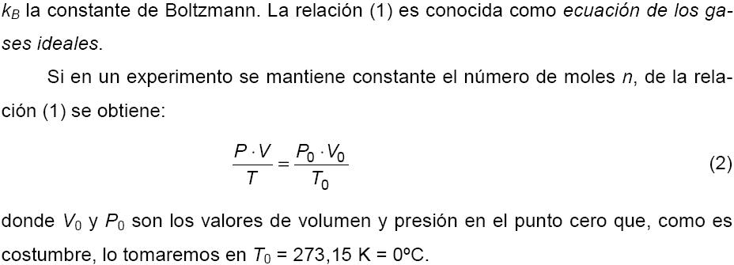
ECUACIÓN DE ESTADO DE LOS GASES IDEALES

Slide 6
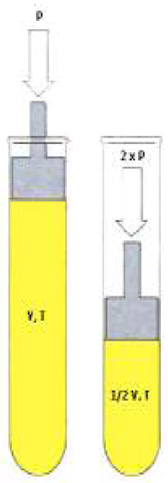
LEY DE BOYLE
Vincula : volumen y presión
De : una masa constante de gas a temperatura constante.
“El volumen de una masa definida de gas, a temperatura constante, es inversamente proporcional a la presión”
La aplicación de la ley de Boyle a dos estados, (1) y (2) permite aseverar que:
P1V1 = P2V2
n y T = constantes
Se denomina TRANSFORMACIÓN ISOTÉRMICA

Slide 7
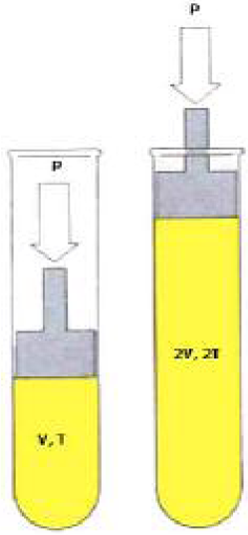
LEY DE CHARLES
Vincula : volumen y temperatura absoluta
De : una masa constante de gas a presión constante.
“El volumen de una masa definida de gas, a presión constante, es directamente proporcional a la temperatura absoluta.”
La aplicación de la ley de Charles a dos estados, (1) y (2) permite aseverar que:
n y P = constantes
Se denomina TRANSFORMACIÓN ISOBÁRICA

Slide 8
LEY DE GAY LUSSAC
P
2P
Vincula : presión y temperatura absoluta.
De: una masa constante de gas a volumen constante.
“La presión de una masa definida de gas, a volumen constante, es directamente proporcional a la
temperatura absoluta.”
La aplicación de la ley de Charles a dos estados, (1) y (2) permite aseverar que:
V, T
V, 2T
n y V = constantes
Se denomina TRANSFORMACIÓN ISOCORICO

Slide 9
LA LEY DEL GAS IDEAL
que indica que el producto del volumen de un gas por su presión dividido por su temperatura absoluta es una cantidad constante.
Ello significa que una muestra gaseosa dada puede evolucionar de un estado inicial a otro final cambiando en el proceso su presión, su volumen o su temperatura, pero siempre que la cantidad PV/T no varíe.
Para dos estados cualesquiera inicial y final ( 1 y 2, respectivamente) las magnitudes P, V y T están relacionadas en la forma:

Slide 10
RESUMEN DE LA LEY DE LOS GASES

Slide 11
Propiedades de los fluidos, principios básicos
Presión: se define como la relación entre la fuerza ejercida sobre la superficie de un cuerpo.
Presión = Fuerza / Superficie
Unidades: 1 atmósfera ≈ 1 bar = 1 kg/cm² = 10⁵ pascal
Caudal: es la cantidad de fluido que atraviesa la unidad de superficie en la unidad de tiempo.
Caudal = Volumen / tiempo
Potencia: es la presión que ejercemos multiplicada por el caudal.
W(potencia) = Presión * Caudal

Slide 12
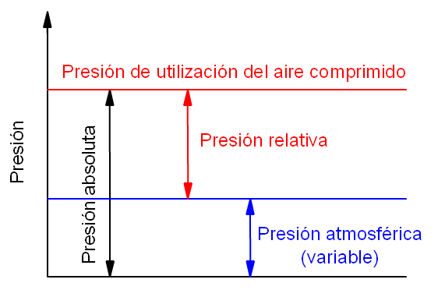
Presión atmosférica, absoluta y relativa
Los manómetros indican el valor de presión relativa

Slide 13
Fundamentos físicos
La ley de los gases perfectos relaciona tres magnitudes, presión (P), volumen (V) y temperatura (T), mediante la siguiente fórmula:
P * V =m * R * T
Donde :
P = presión (N/m²).
V = volumen especifico (m³/kg) .
m = masa (kg).
R = constante del aire (R = 286,9 J/kg*ºk).
T = temperatura (ºk)

Slide 14
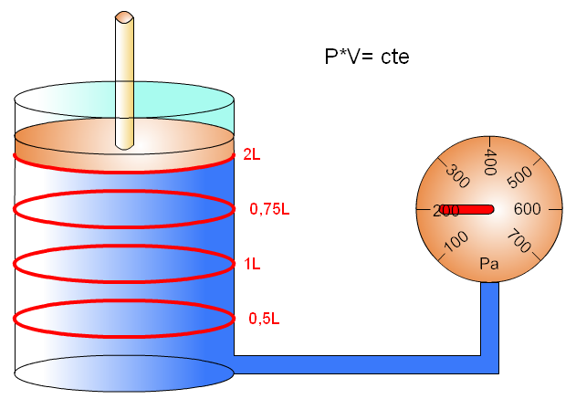
Fundamentos físicos
- Si mantenemos constante la temperatura tenemos:
P * V = cte.
Luego en dos estados distintos tendremos:
P₁ * V₁ = P₂ * V₂
P₁ / P₂ = V₂ /V₁
ley de Boyle-Mariotte

Slide 15
Fundamentos físicos
Si ahora mantenemos la presión constante tenemos.
V/T = cte.
Luego en dos estados distintos tendremos:
V₁/T₁ = V₂/T₂
ley de Gay-Lussac
Si ahora mantenemos el volumen constante tenemos.
P/T = cte.
Luego en dos estados distintos tendremos:
P₁/T₁ = P₂/T₂
ley de Charles

Slide 16
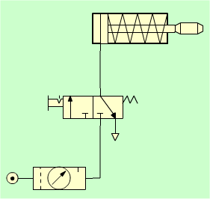
Circuito neumático

Slide 17
Elementos básicos de un circuito neumático
El generador de aire comprimido
Las tuberías y los conductos
Los actuadores
Los elementos de mando y control

Slide 18
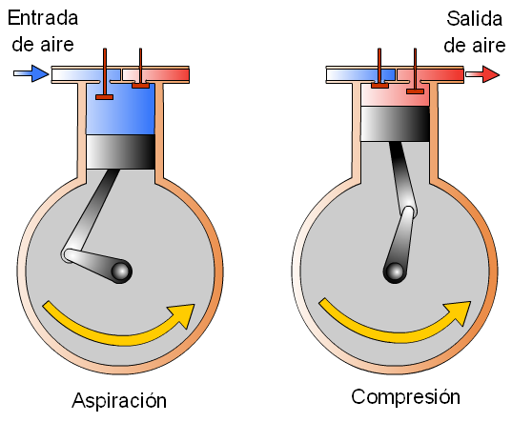
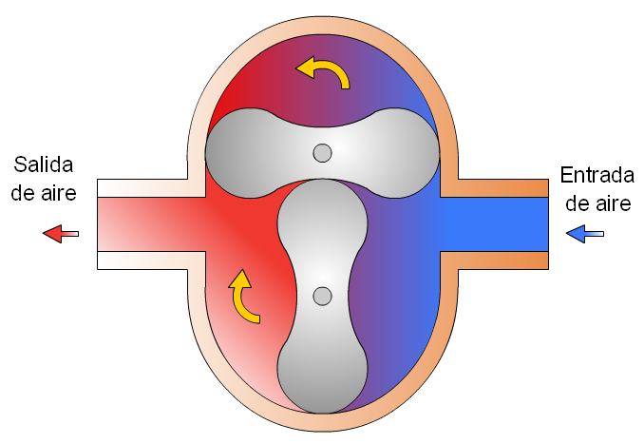
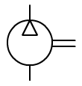
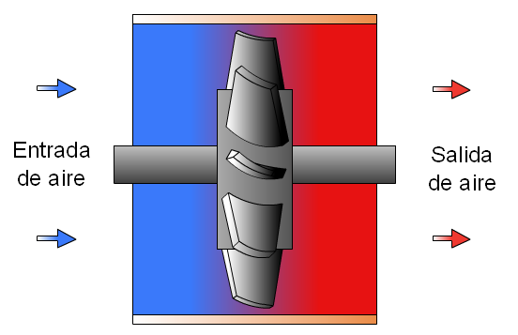
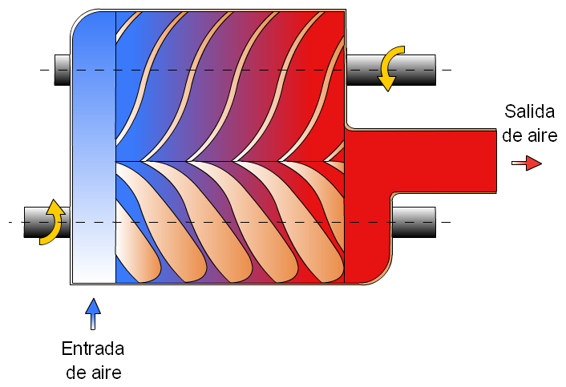
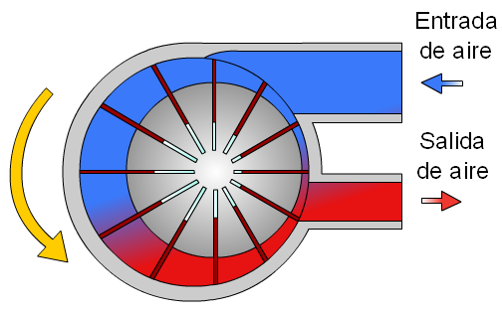
Producción y distribución del aire comprimido
Compresor de émbolo
Compresor de husillo o Roots
Símbolo de compresor
Compresor de tornillo
Turbocompresor
Compresor de paletas

Slide 19
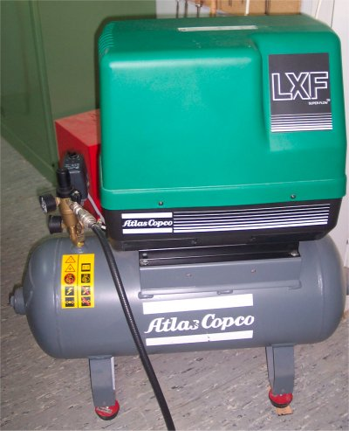
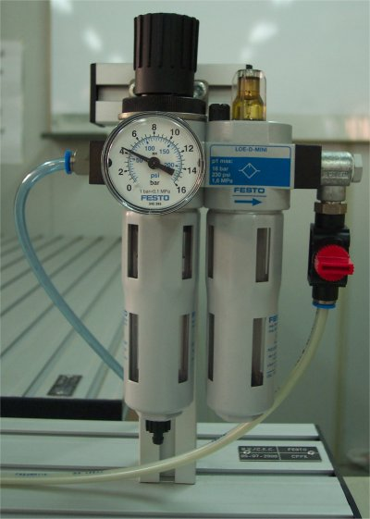
Producción y distribución del aire comprimido
El depósito
Unidad de mantenimiento
Símbolo del depósito
Símbolo de la unidad de mantenimiento
Tubo de polietileno
Compresor y depósito

Slide 20
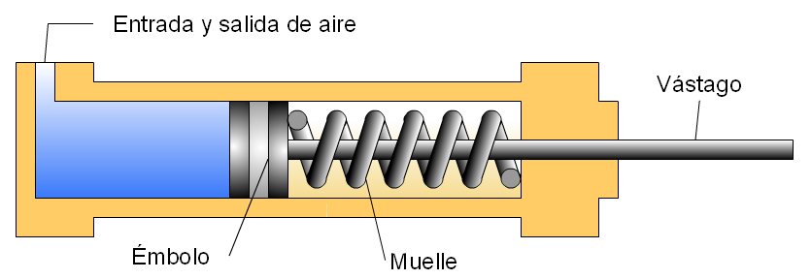
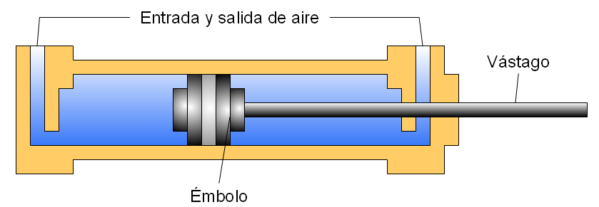
Elementos de trabajo: actuadores
Cilindro de simple efecto
Cilindro de doble efecto

Slide 21
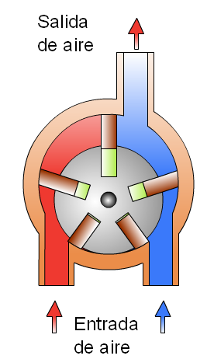
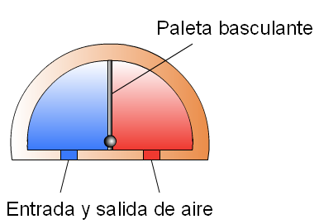
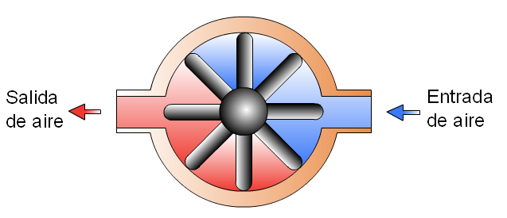
Elementos de trabajo: actuadores
Motor de paletas doble sentido
Cilindro basculante
Motor de paletas

Slide 22
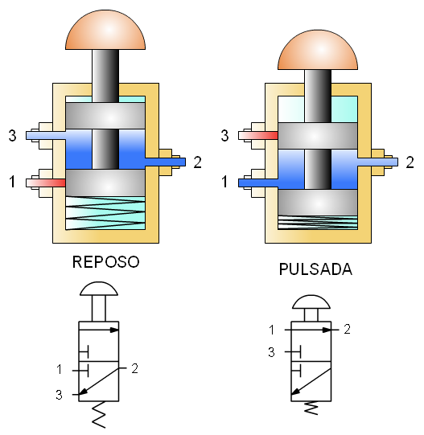
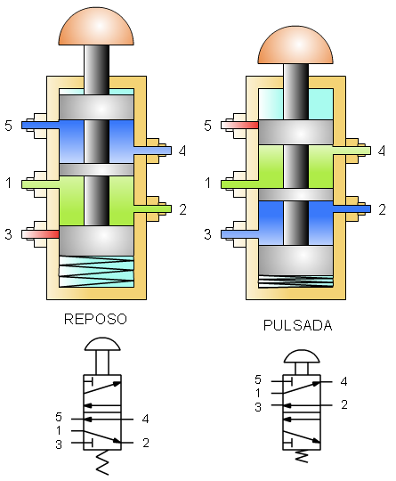
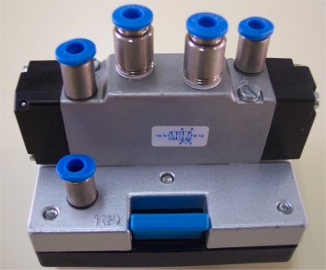
Elementos de mando: válvulas
Válvula 3/2
Válvula 5/2

Slide 23
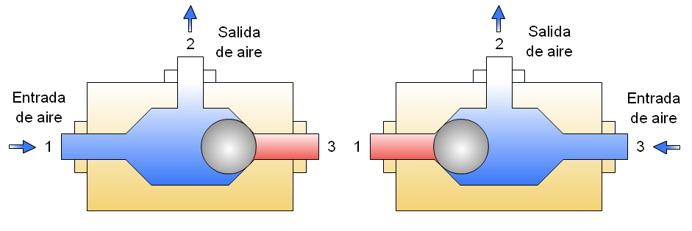
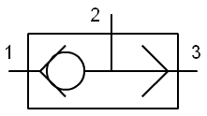
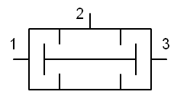
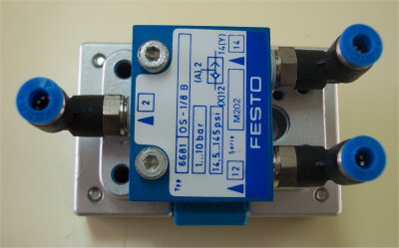
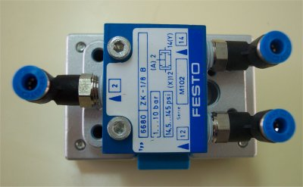
Elementos de mando: válvulas
Válvula OR
Válvula AND

Slide 24
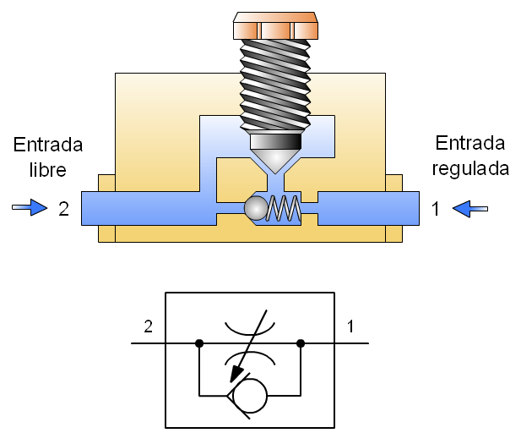
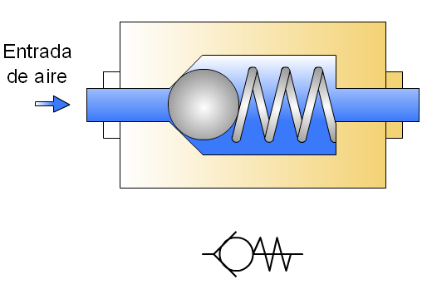
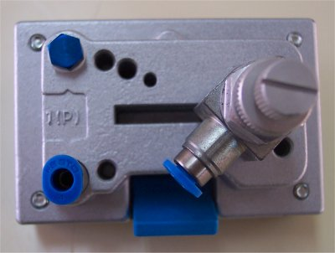
Elementos de mando: válvulas
Válvula antirretorno
Válvula estranguladora unidireccional

